Slide 1
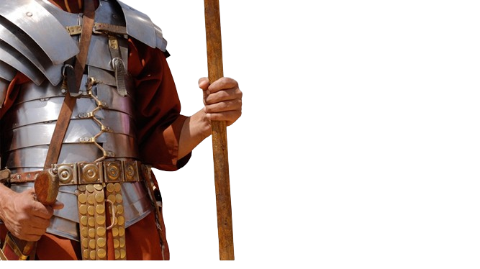
BATALHA ESPIRITUAL
VENCENDO A
O MUNDO, A CARNE E O DIABO
4

Slide 2
O MUNDO, A CARNE E O DIABO SÃO OS NOSSOS INIMIGOS!
Se estamos em guerra, precisamos saber contra quem estamos lutando.
Em toda batalha é essencial conhecer bem o inimigo, suas estratégias e suas fragilidades.

Slide 3
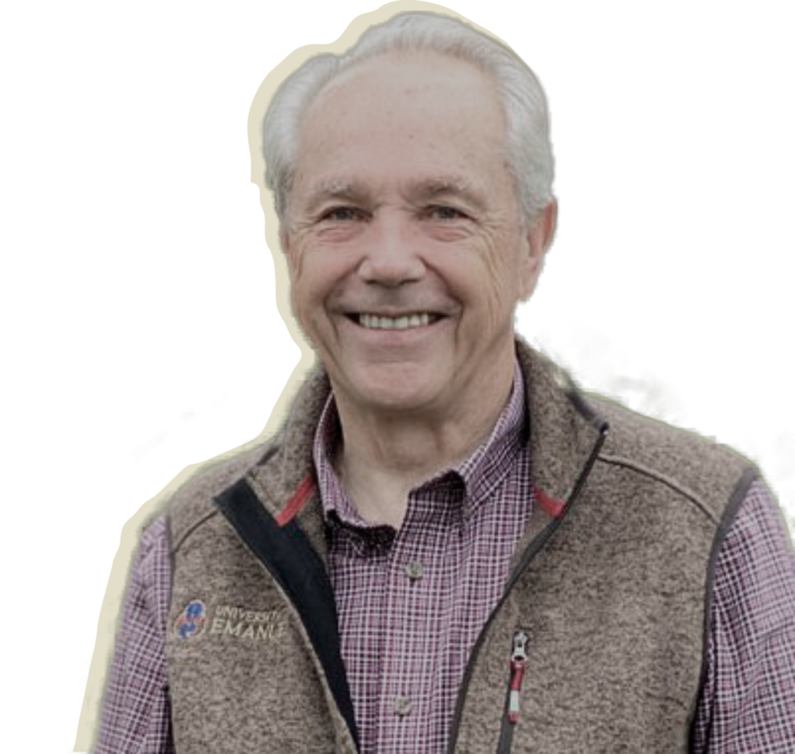
“O cristão tem que lutar em três zonas de ataque: a batalha interior (contra a carne), a batalha exterior (contra o mundo) e a batalha nas regiões celestes" (contra o diabo) (Sammy Tippit).

Slide 4
COMO PODEMOS DERROTAR O MUNDO?
1) Derrotamos o mundo quando nos recusamos a amá-lo.
“Infiéis, não sabeis que a amizade do mundo é inimizade contra Deus? Portanto, qualquer que quiser ser amigo do mundo constitui-se inimigo de Deus” (Tg 4.4).
“Não ameis o mundo, nem o que há no mundo. Se alguém ama o mundo, o amor do Pai não está nele” (1 Jo 2.15).

Slide 5
COMO PODEMOS DERROTAR O MUNDO?
2) Derrotamos o mundo quando não nos conformamos a ele.
“E não vos conformeis a este mundo, mas transformai-vos pela renovação da vossa mente, para que experimenteis qual seja a boa, agradável e perfeita vontade de Deus” (Rm 12.2).

Slide 6
COMO PODEMOS DERROTAR A CARNE?
1) Derrotamos a carne crucificando-a, mortificando-a, “matando-a de fome”.
“Não useis da liberdade para dar ocasião à carne; antes, pelo amor, servi-vos uns aos outros” (Gl 5.13).
“E os que são de Cristo Jesus crucificaram a carne com as suas paixões e concupiscências” (Gl 5.24).

Slide 7
COMO PODEMOS DERROTAR A CARNE?
2) Derrotamos a carne fortalecendo a nossa vida espiritual.
“Vigiai e orai, para que não entreis em tentação; o espírito, na verdade, está pronto, mas a carne é fraca” (Mt 26.41).
“Digo, porém: Andai pelo Espírito, e não haveis de cumprir a cobiça da carne ” (Gl 5.16).

Slide 8
COMO PODEMOS DERROTAR O DIABO?
1) Derrotamos o diabo quando nos submetemos a Deus.
“Não deis lugar ao diabo” (Tg 4.27).
“Sede sóbrios, vigiai. O vosso adversário, o diabo, anda em derredor, rugindo como leão e procurando a quem possa tragar” (1 Pe 5.8).

Slide 9
COMO PODEMOS DERROTAR O DIABO?
2) Derrotamos o diabo quando resistimos a ele.
“Sujeitai-vos, pois, a Deus; mas resisti ao diabo, e ele fugirá de vós” (Tg 4.7).
“Ao qual resisti firmes na fé, sabendo que os mesmos sofrimentos estão se cumprindo entre os vossos irmãos no mundo” (1 Pe 5.8).

Slide 10
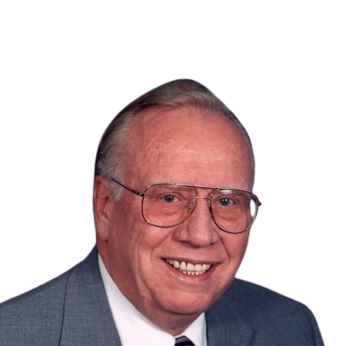
“O mundo, a carne e o diabo serão continuamente derrotados se usarmos as armas próprias. Deus providenciou todas as ferramentas de que precisamos. O Senhor Jesus Cristo proveu tudo para a nossa vitória. Ele usou as mesmas armas que providenciou para nós. Fica sendo nossa responsabilidade usar essas armas que ele proveu em sua graça” (Mark I. Bubeck).

Slide 11
“Invoco o Senhor, que é digno de louvor, e sou salvo dos meus inimigos” (Sl 18.3).
PRÓXIMO ESTUDO:
5) TENTAÇÃO E ACUSAÇÃO

